Slide 1
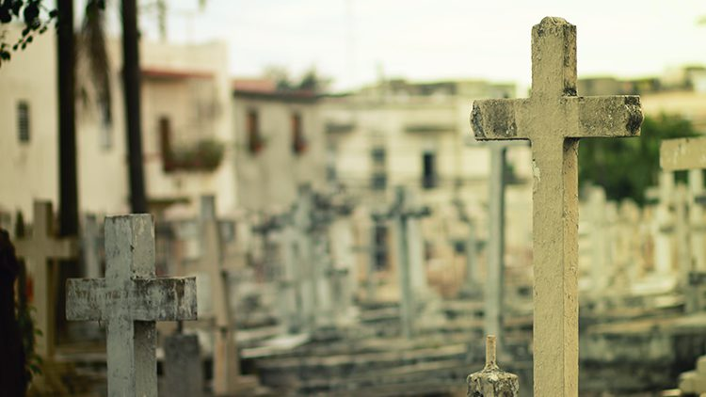
MISSA DOS FIÉIS DEFUNTOS

Slide 2
ENTRADA
SENHOR, QUEM ENTRARÁ
NO SANTUÁRIO PRA TE LOUVAR? (2X)
QUEM TEM AS MÃOS LIMPAS, E O CORAÇÃO PURO
QUEM NÃO É VAIDOSO, E SABE AMAR
QUEM TEM AS MÃOS LIMPAS, E O CORAÇÃO PURO
QUEM NÃO É VAIDOSO, E SABE AMAR (BIS)

Slide 3
ENTRADA
SENHOR, EU QUERO ENTRAR
NO SANTUÁRIO PRA TE LOUVAR
Ó DÁ-ME MÃOS LIMPAS, E UM CORAÇÃO PURO
ARRANCA A VAIDADE, ENSINA-ME A AMAR
Ó DÁ-ME MÃOS LIMPAS, E UM CORAÇÃO PURO
ARRANCA A VAIDADE, ENSINA-ME A AMAR (BIS)

Slide 4
ENTRADA
SENHOR, JÁ POSSO ENTRAR
NO SANTUÁRIO PRA TE LOUVAR
TEU SANGUE ME LAVA, TEU FOGO ME QUEIMA
O ESPÍRITO SANTO INUNDA MEU SER
TEU SANGUE ME LAVA, TEU FOGO ME QUEIMA
O ESPÍRITO SANTO INUNDA MEU SER (BIS)

Slide 6
ATO PENITENCIAL
SENHOR, QUE VIESTES SALVAR OS CORAÇÕES ARREPENDIDOS, TENDE PIEDADE DE NÓS.
KYRIE ELEISON (2X)

Slide 7
ATO PENITENCIAL
CRISTO, QUE VIESTES CHAMAR OS PECADORES, TENDE PIEDADE DE NÓS.
CHRISTE ELEISON (2X)

Slide 8
ATO PENITENCIAL
SENHOR, QUE INTERCEDEIS P NÓS JUNTO DO PAI, TENDE PIEDADE DE NÓS.
KYRIE ELEISON (2X)

Slide 10
SALMO RESPONSORIAL
O SENHOR É O PASTOR QUE ME CONDUZ, NÃO ME FALTA COISA ALGUMA.

Slide 12
ACLAMAÇÃO
ALELUIA, ALELUIA, ALELUIA
É ESTA A VONTADE DE QUEM ME ENVIOU: QUE EU NÃO PERCA NENHUM DOS QUE ELE ME DEU, MAS QUE EU OS RESSUSCITE NO ÚLTIMO DIA.

Slide 14
CANTO DE APRESENTAÇÃO OFERENDAS
A VIDA DOS JUSTOS ESTÁ NAS MÃOS DE DEUS,
NENHUM TORMENTO OS ATINGIRÁ.
AOS OLHOS DOS INSENSATOS PARECERAM MORRER;
MAS ELES ESTÃO EM PAZ! ALELUIA, ALELUIA!

Slide 15
CANTO DE APRESENTAÇÃO OFERENDAS
1. SENHOR, QUEM MORARÁ EM VOSSA CASA
E EM VOSSO MONTE SANTO HABITARÁ?
É AQUELE QUE CAMINHA SEM PECADO
E PRATICA A JUSTIÇA FIELMENTE;

Slide 16
CANTO DE APRESENTAÇÃO OFERENDAS
A VIDA DOS JUSTOS ESTÁ NAS MÃOS DE DEUS,
NENHUM TORMENTO OS ATINGIRÁ.
AOS OLHOS DOS INSENSATOS PARECERAM MORRER;
MAS ELES ESTÃO EM PAZ! ALELUIA, ALELUIA!

Slide 17
CANTO DE APRESENTAÇÃO OFERENDAS
2. SENHOR, QUEM MORARÁ EM VOSSA CASA
E EM VOSSO MONTE SANTO HABITARÁ?
QUE PENSA A VERDADE DO SEU ÍNTIMO
E NÃO SOLTA EM CALÚNIAS SUA LÍNGUA

Slide 18
CANTO DE APRESENTAÇÃO OFERENDAS
A VIDA DOS JUSTOS ESTÁ NAS MÃOS DE DEUS,
NENHUM TORMENTO OS ATINGIRÁ.
AOS OLHOS DOS INSENSATOS PARECERAM MORRER;
MAS ELES ESTÃO EM PAZ! ALELUIA, ALELUIA!

Slide 19
CANTO DE APRESENTAÇÃO OFERENDAS
3. SENHOR, QUEM MORARÁ EM VOSSA CASA
E EM VOSSO MONTE SANTO HABITARÁ?
QUE EM NADA PREJUDICA O SEU IRMÃO,
NEM COBRE DE INSULTOS SEU VIZINHO;

Slide 20
CANTO DE APRESENTAÇÃO OFERENDAS
A VIDA DOS JUSTOS ESTÁ NAS MÃOS DE DEUS,
NENHUM TORMENTO OS ATINGIRÁ.
AOS OLHOS DOS INSENSATOS PARECERAM MORRER;
MAS ELES ESTÃO EM PAZ! ALELUIA, ALELUIA!

Slide 21
CANTO DE APRESENTAÇÃO OFERENDAS
4. SENHOR, QUEM MORARÁ EM VOSSA CASA
E EM VOSSO MONTE SANTO HABITARÁ?
QUE NÃO DÁ VALOR ALGUM AO HOMEM ÍMPIO,
MAS HONRA OS QUE RESPEITAM O SENHOR.

Slide 23
SANTO
SANTO, SANTO, SANTO
SENHOR DEUS DO UNIVERSO
O CÉU E A TERRA PROCLAMAM
A VOSSA GLÓRIA
HOSANA NAS ALTURAS
BENDITO O QUE VEM
EM NOME DO SENHOR
HOSANA NAS ALTURAS (2X)

Slide 25
COMUNHÃO
1. PELOS PRADOS E CAMPINAS VERDEJANTES EU VOU
É O SENHOR QUE ME LEVA A DESCANSAR
JUNTO ÀS FONTES DE ÁGUAS PURAS REPOUSANTES EU VOU
MINHAS FORÇAS O SENHOR VAI ANIMAR
TU ÉS, SENHOR, O MEU PASTOR
POR ISSO NADA EM MINHA VIDA FALTARÁ!

Slide 26
COMUNHÃO
2. NOS CAMINHOS MAIS SEGUROS JUNTO D'ELE EU VOU
E PRA SEMPRE O SEU NOME EU HONRAREI
SE EU ENCONTRO MIL ABISMOS NOS CAMINHOS EU VOU
SEGURANÇA SEMPRE TENHO EM SUAS MÃOS
TU ÉS, SENHOR, O MEU PASTOR
POR ISSO NADA EM MINHA VIDA FALTARÁ!

Slide 27
COMUNHÃO
3. AO BANQUETE EM SUA CASA MUITO ALEGRE EU VOU
UM LUGAR EM SUA MESA ME PREPAROU
ELE UNGE MINHA FRONTE E ME FAZ SER FELIZ
E TRANSBORDA A MINHA TAÇA EM SEU AMOR
TU ÉS, SENHOR, O MEU PASTOR
POR ISSO NADA EM MINHA VIDA FALTARÁ!

Slide 28
COMUNHÃO
4. BEM A FRENTE DO INIMIGO CONFIANTE EU VOU
TENHO SEMPRE O SENHOR JUNTO DE MIM
SEU CAJADO ME PROTEGE EU JAMAIS TEMEREI
SEMPRE JUNTO DO SENHOR EU ESTAREI
TU ÉS, SENHOR, O MEU PASTOR
POR ISSO NADA EM MINHA VIDA FALTARÁ!

Slide 30
QUEM NOS SEPARARÁ DO SEU AMOR? A TRIBULAÇÃO, TALVEZ A ESPADA? NEM A MORTE E NEM A VIDA NOS SEPARARÁ DO AMOR DE CRISTO, NOSSO SENHOR

Slide 31
QUEM NOS SEPARARÁ DA SUA PAZ? A PERSEGUIÇÃO, TALVEZ A DOR? NENHUM PODER NOS SEPARARÁ DAQUELE QUE VENCEU A MORTE POR NÓS

Slide 32
QUEM NOS SEPARARÁ DA SUA ALEGRIA? QUEM PODERÁ TIRAR-NOS DO SEU PERDÃO? NINGUÉM NO MUNDO NOS AFASTARÁ DA VIDA EM CRISTO, NOSSO SENHOR.

Slide 34
FINAL
1. COM MINHA MÃE ESTAREI
NA SANTA GLÓRIA UM DIA
AO LADO DE MARIA
NO CÉU TRIUNFAREI
NO CÉU, NO CÉU
COM MINHA MÃE ESTAREI
NO CÉU, NO CÉU
COM MINHA MÃE ESTAREI

Slide 35
FINAL
2. COM MINHA MÃE ESTAREI
AOS ANJOS SE AJUNTANDO
DO ONIPOTENTE AO MANDO
HOSANAS LHE DAREI
NO CÉU, NO CÉU
COM MINHA MÃE ESTAREI
NO CÉU, NO CÉU
COM MINHA MÃE ESTAREI

Slide 36
FINAL
3. COM MINHA MÃE ESTAREI
E ENTÃO COROA DIGNA
DE MÃO TÃO BENIGNA
FELIZ RECEBEREI
NO CÉU, NO CÉU
COM MINHA MÃE ESTAREI
NO CÉU, NO CÉU
COM MINHA MÃE ESTAREI

